Slide 1



乳腺超声线上质控

Slide 2
乳腺超声线上质控：
图像内容及数量：
要求上传所有超声检查阳性患者的超声图像。
BI-RADS 2类及以下不上传图像。
BI-RADS 3类及以上的肿块，单侧上传3张图片，双侧上传6张图片。
要求上传类别最高或同一类别肿块体积较大者。

Slide 3
乳腺超声线上质控：
图像内容及数量：
要求上传清晰的高分辨率原图（直接从图像存储设备导出上传，不可上传使用手机等设备进行二次拍摄的图像）。
内容包含肿块测量图、二维图像和彩色多普勒血流图像。

Slide 4
阴道镜线上质控

Slide 5
阴道镜线上质控：
图像内容及数量：
至少4张清晰且能反映检查重点的代表性图像。
①应用醋酸前图像；
②应用醋酸后图像；
③碘试验后图像；
④病变主要部位的局部放大图像。

Slide 6
乳腺X线线上质控

Slide 7
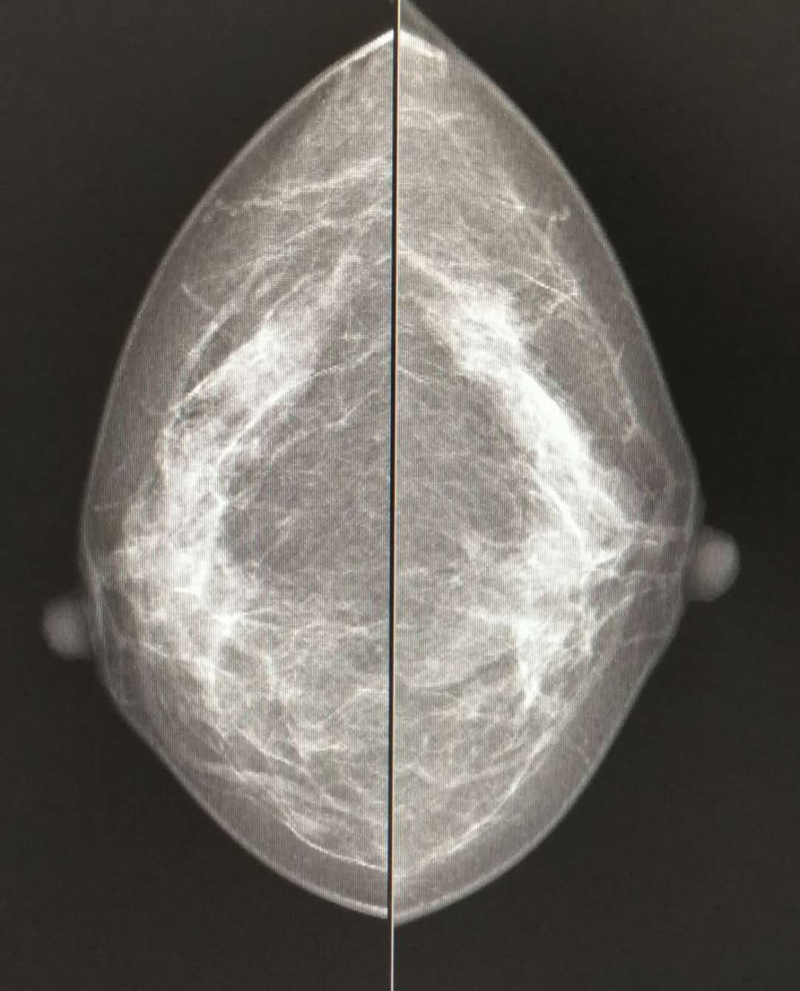
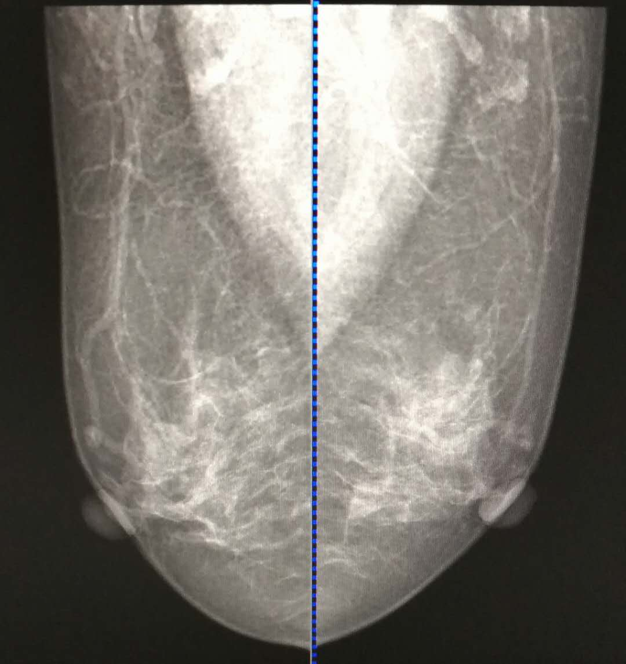
乳腺X线线上质控：
图像内容及数量：
至少4张标准体位乳腺X线检查图像原图。
两张CC位；两张MLO位
以及必要的辅助投照体位

Slide 8
图像要求：
要求上传清晰的高分辨率原图（直接从图像存储设备导出上传，不可上传使用手机等设备进行二次拍摄的图像）。

